Slide 1
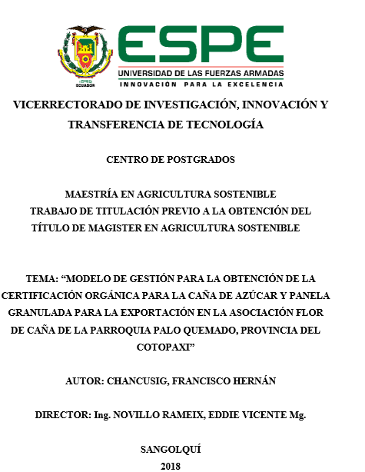

Slide 2
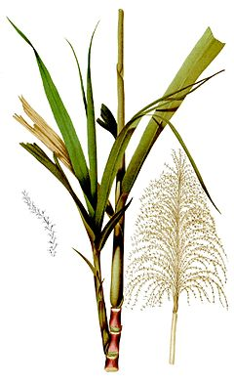
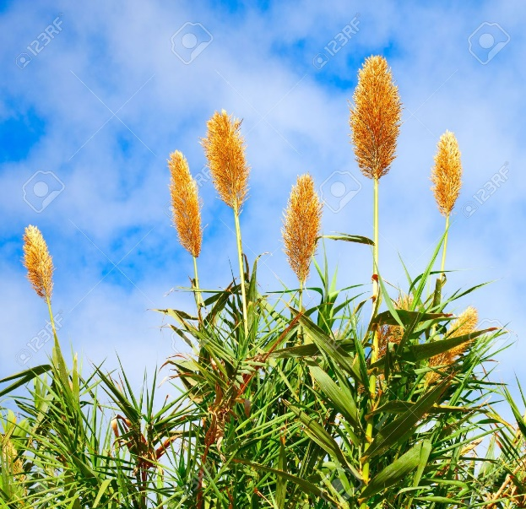
ANTECEDENTES
El Ecuador produce caña de azúcar cuyo subproducto es la panela, el mayor porcentaje se comercializa informalmente en el mercado nacional en plazas y mercados de las diferentes ciudades del país.Los productores y exportadores de panela orgánica que tratan de vender en países desarrollados que han aprobado normas y reglamentos orgánicos tendrán que cumplir con las normas establecidas por el país importador interesado. La certificación es primordialmente el reconocimiento de que esos productos son producidos de conformidad con las normas de producción orgánica

Slide 3
PREGUNTAS DE INVESTIGACIÓN
¿EL Modelo de Gestión para la obtención de la certificación orgánica permitirá tener un documento guía para la asociación y otras organizaciones que deseen adherirse a esta forma de comercio justo?
¿Con el Modelo de Gestión aplicado en el proceso de producción orgánica los socios/as incrementaran sus ingresos económicos?
¿La panela certificada garantiza la inocuidad del alimento para el consumidor?

Slide 4
OBJETIVO GENERAL
Desarrollar el Modelo de Gestión para obtener la certificación orgánica de caña y panela en la Asociación Flor de Caña, para mejorar la comercialización y las condiciones socioeconómicas de los socios.
Detallar los procesos necesarios para alcanzar las certificaciones orgánicas.
Elaborar el modelo de gestión para las certificaciones: Orgánica CE, Fairtrade (comercio justo), Naturland y Nacional.
OBJETIVOS ESPECÍFICOS

Slide 5
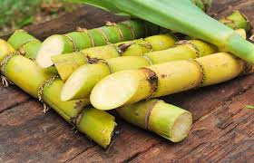
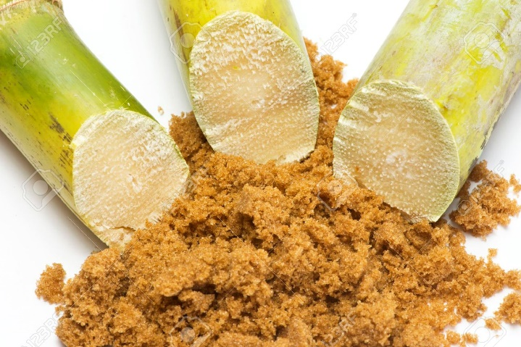
Hipótesis alternativa (Ha): Un modelo de gestión de certificación orgánica para la caña y panela granulada optimiza la producción y facilita a los socios la obtención de las certificaciones necesarias para mejorar la comercialización y utilidades.
Hipótesis
Hipótesis nula (Ho): Un modelo de gestión de certificación orgánica para la caña y panela granulada no optimiza la producción y dificulta a los socios la obtención de las certificaciones necesarias para mejorar la comercialización y utilidades.

Slide 6
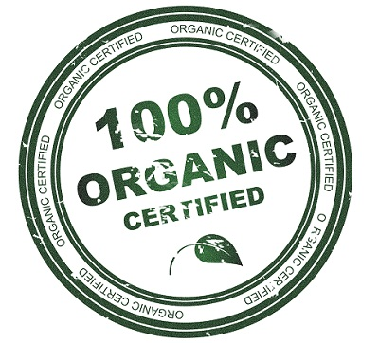
MARCO TEÓRICO
Según Bonifaz (2016) afirma que las certificaciones se clasifican según la naturaleza del producto o en los procesos de producción en:
• Sistemas de Gestión de Calidad
Sistemas de Gestión Ambiental
Sistemas de Gestión de Seguridad y Salud Ocupacional
Sistemas de Gestión Energética
Control de Riesgos
Comercio Justo
Producción Orgánica
Sistemas de Gestión de la Seguridad de la Información
Responsabilidad Social
Certificación Orgánica: La agricultura orgánica rescata las prácticas tradicionales de producción, ya que es la conjunción de prácticas ancestrales, como el uso de terrazas por los incas, con la agricultura tradicionalmente biodiversa de nuestros campesinos, vinculada a nueva tecnología apropiada. (Huacollo, 2016)

Slide 7
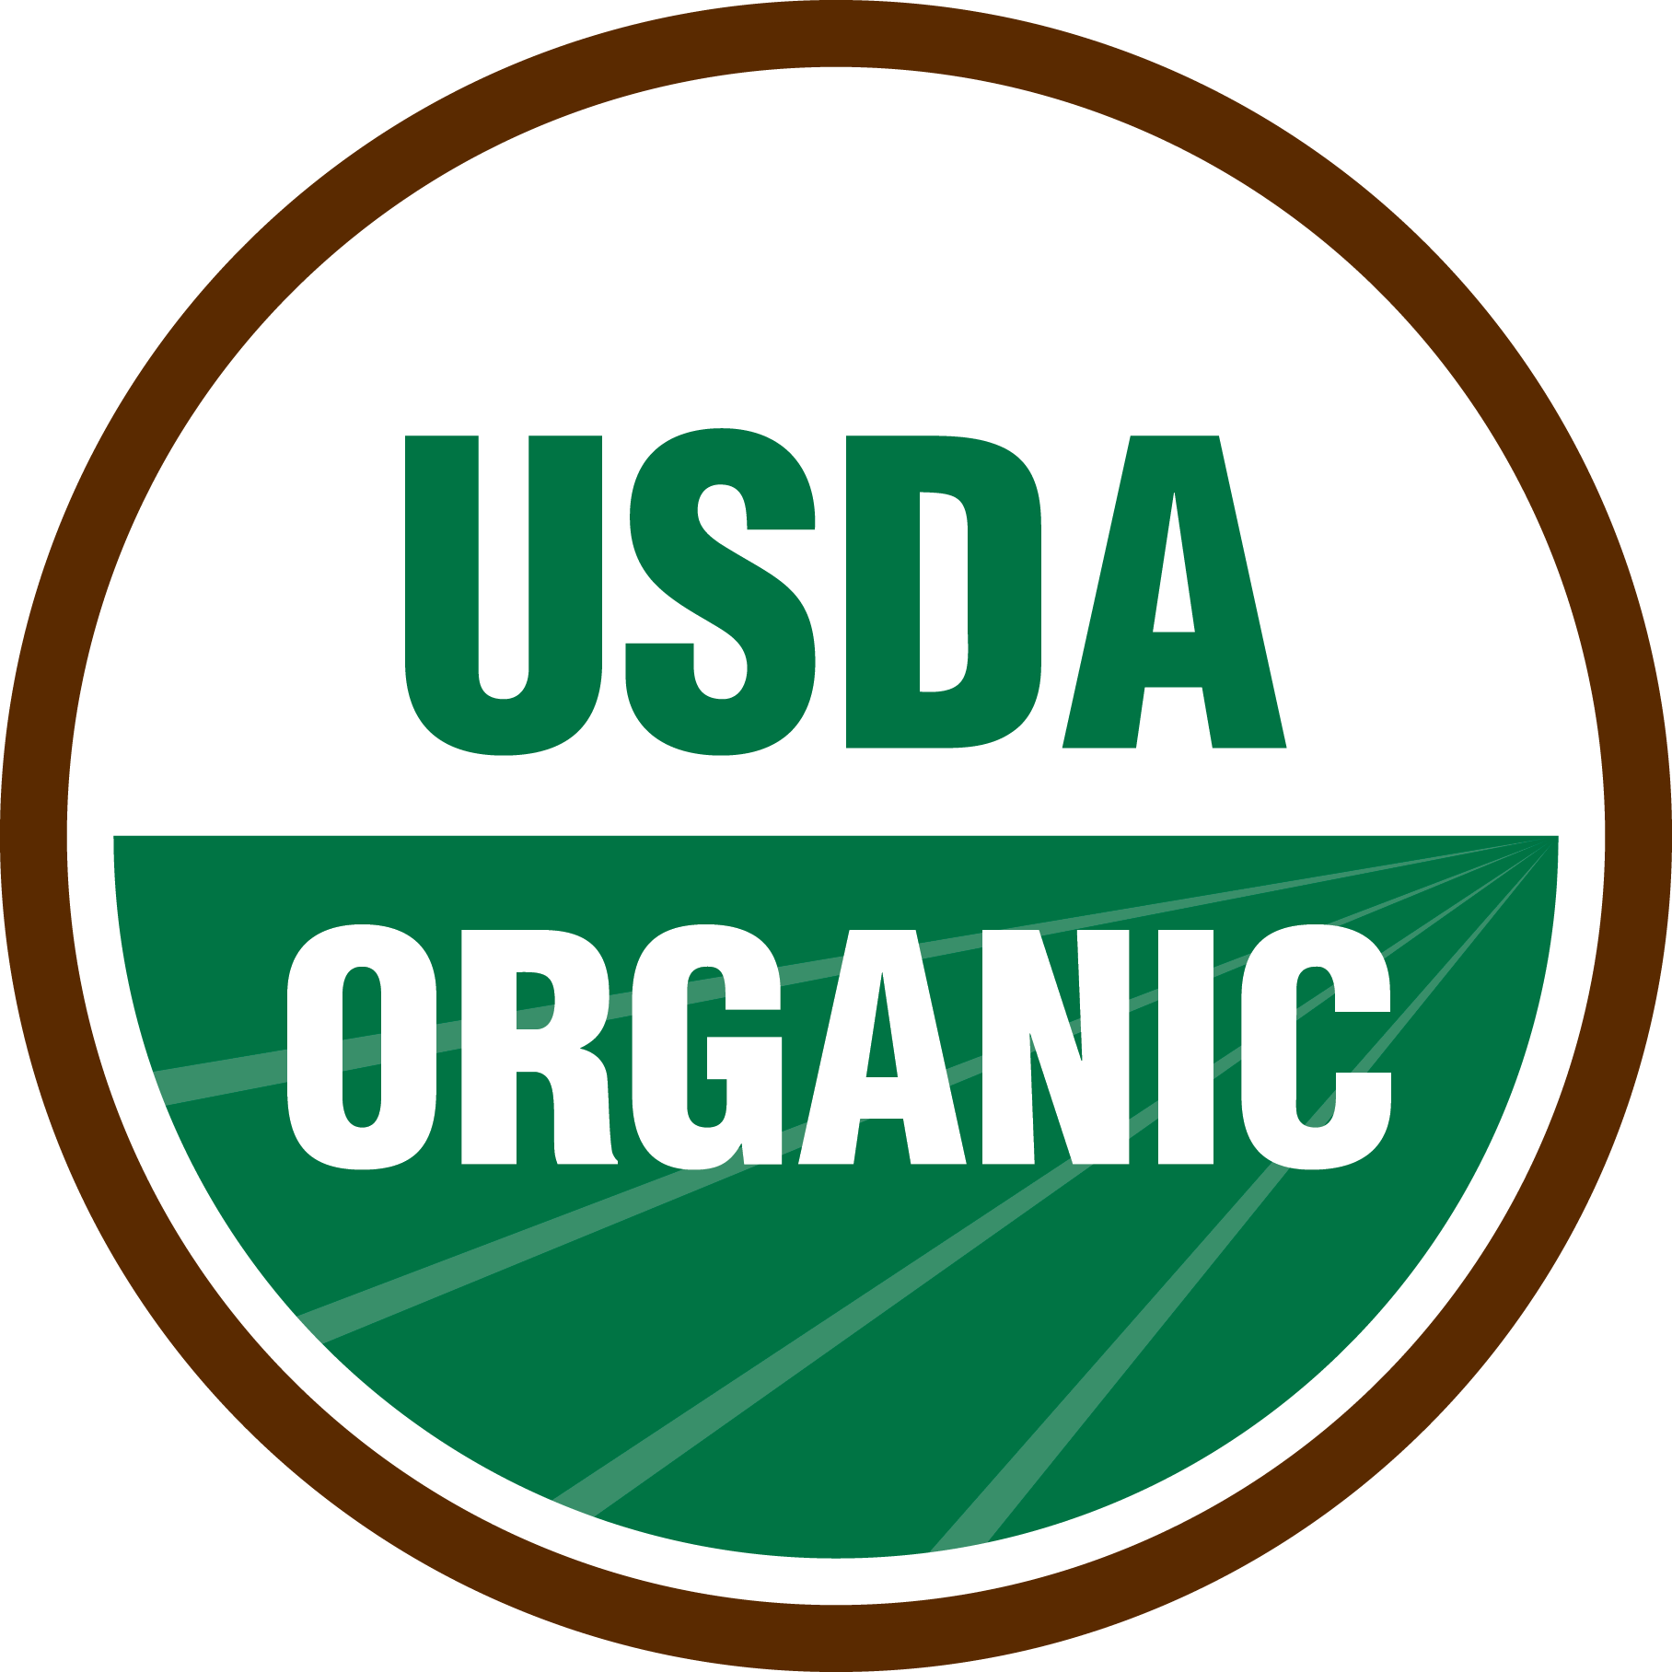
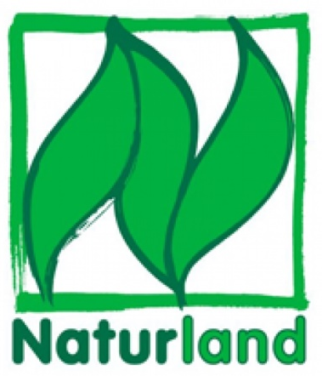
CERTIFICACIONES Y SELLOS PRIVADOS MÁS IMPORTANTES
HACCP (Hazard Analysis Critical Control Points)
GLOBAL G.A.P
Fairtrade International
USDA Organic Certification
CE Reglamento Europeo
Naturland
JAS Japanese Agricultural Standards
ECOLABEL

Slide 8
ORGANISMO DE ACREDITACIÓN ECUATORIANO (OAE):
La SAE(SERVICIO DE ACREDITACION ECUATORIANA) acredita, en concordancia con los organismos internacionales, la competencia técnica de las organizaciones solicitantes en materia de evaluación de la conformidad. Además, coordina la suscripción de acuerdos de reconocimiento mutuo, supervisa las entidades acreditadas y determina las condiciones técnicas bajo las cuales pueden ofrecer sus servicios a terceros. De igual manera, promueve la acreditación de evaluación de la conformidad en todos los ámbitos científicos y tecnológicos.
Un OEC(ORGANISMO DE EVALUACION DE LA CONFORMIDAD) se acredita dentro de una o varias áreas técnicas específicas de un sector, llamadas alcance de acreditación
POR QUÉ OBTENER UNA CERTIFICACIÓN ORGÁNICA INTERNACIONAL
Las certificaciones internacionales son una alternativa cada día más utilizada por las empresas, con la finalidad de mejorar la productividad, conquistar mercados y generar confianza entre los clientes. Es así que la necesidad de generar confianza en toda la cadena de valor ha permitido que las normas o sellos internacionales se conviertan en una prioridad para las empresas. (Vásconez, 2015)

Slide 9
MATERIALES Y MÉTODOS
Perfil de la Asociación: La Asociación Flor de Caña se encuentra conformada por 83 socios de las parroquias Palo Quemado y Las Pampas, del cantón Sigchos provincia de Cotopaxi; los cuáles tienen como fin principal, la producción y comercialización de derivados de la caña; principalmente panela granulada orgánica.
Historia: En los primeros meses del año 2007 los productores de panela de la parroquia Palo Quemado y la parroquia Las Pampas, cansados de los señores intermediarios, empezaron a asistir a charlas de capacitación de la Fundación Maquita Cushunchic “Comercializando Como Hermanos (MCCH).
El 25 de febrero del 2009 se forma la personería jurídica. Actualmente se encuentra legalizados en la superintendencia de Economía Popular y Solidaria (SEPS) con 83 socios que participan activamente.
Mediante acuerdo ministerial Nro. 017-09 del Ministerio de Inclusión Económica y Social.

Slide 10
Localización de la Asociación:

Slide 11
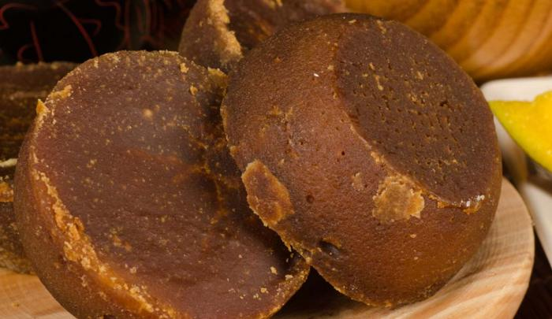
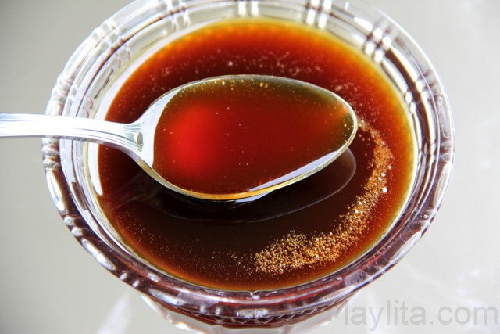
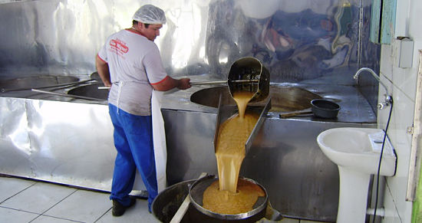
Datos generales de las actividades de la Asociación
Productos: Se elaboran panela granulada con certificación orgánica, y en ocasiones panela de bloque (atado o banco) y miel de panela.
Capacidad de producción: En promedio los rendimientos en el 2017 fueron: por cada tonelada de caña se obtiene 540 litros de jugo y de esto 2,8 qq de panela granulada (127,26 kg). En una hectárea al año se produce un promedio de 120 quintales, lo que la asociación con 135 hectáreas tiene una capacidad de producción de 15 000 quintales aproximadamente.
Número de empleados: En las unidades paneleras trabajan miembros de la familia, esposa, esposo, hijos, algunas veces se contrata mano de obra ocasional. En una unidad panelera trabajan un promedio de tres personas.

Slide 12
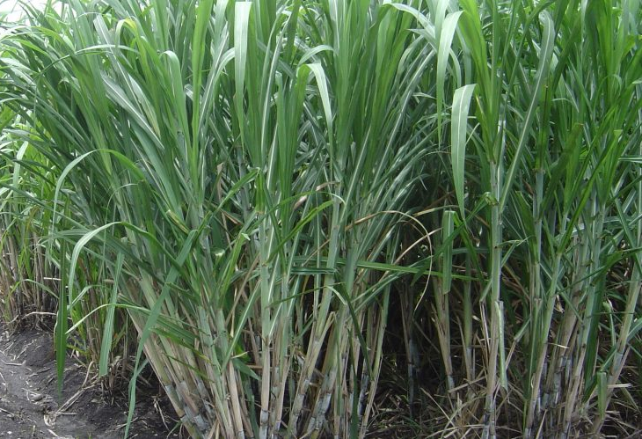
Ingresos y utilidades anuales: Los ingresos para el 2017 están en los 500 dólares por hectárea de caña mensual y 6000 dólares anuales.
Clientes: El cliente principal es Maquita, quien compra el 80% de la panela producida de los cuales el 100% es exportado, aisladamente vende a los mercados locales. También producen panela para consumo interno y alimentación del ganado.
Para garantizar la comercialización se firma un convenio entre la Asociación Flor de caña y La Fundación Maquita, en contratos de 6 meses los mismos que son renovados, de esta forma se viene trabajando por más de 8 años.

Slide 13
Metodología de investigación, recolección y procesamiento de la información
Tipo y nivel de la Investigación
Tipo: Investigación cuantitativa y cualitativa aplicada
Nivel: Exploratoria , Descriptiva y Bibliográfico Documental
Método y diseño de la investigación
Método: Deductivo e Inductivo: analítico y sintético.
Diseño: El diseño que se utilizó en la investigación será por objetivos.
Exploratorio
Descriptivo
Explicativo
Bibliográfico

Slide 14
RESULTADOS Y DISCUSIÓN

Slide 15
Proceso de certificación orgánica
Implementación: Se debe tener el estudio de mercado el cual permitirá elegir las certificaciones orgánicas requeridas. Cada socio debe reunir los siguientes requisitos:
Carpeta de un determinado color.
Copia legible de la cédula y certificado de votación actualizado.
Levantamiento planimétrico del cultivo de caña, coordenadas del lote, coordenadas de la molienda, linderos.
Certificados de la Junta Parroquial, MAG, Tenencia Política, etc.
Tener un registro de las labores realizadas en el cultivo de caña y producción de panela de tres años atrás para nuevos lotes.
Evaluación escrita sobre conocimientos de agricultura y certificación orgánica.
Capacitaciones en temas productivos, asociativos, comerciales, laborales, etc.
Informe favorable por parte del presidente del Sistema Interno de Control.

Slide 16
Solicitud a la Agencia Certificadora: La Agencia Certificadora envía los formatos para la solicitud en la cual se requiere: Información de la empresa, alcance de la certificación, información sobre el proyecto, historial de la certificación, productos a certificarse, ubicación de las instalaciones y firmas del representante legal.
Calificación de la solicitud y anuncio de inspección: La agencia certificadora realiza las observaciones al documento, y notifica las fechas de inspección y el inspector asignado.
Inspección de las Fincas:El inspector llega al lugar o lugares a ser inspeccionado.

Slide 17
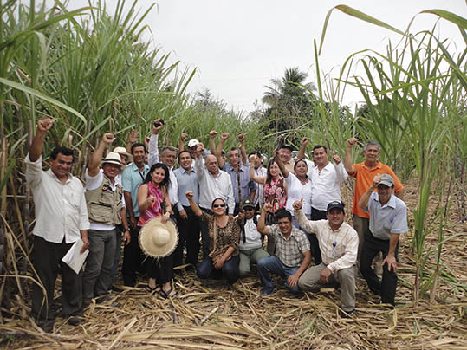
Reunión de apertura: El inspector se reúne con todos los socios de la organización, comenta el trabajo que va a realizar y designa a las personas que van a ser inspeccionadas en campo.
Inspección en campo:La inspección está relacionado a la parte práctica, donde se realiza una entrevista para inspeccionar el cultivo de caña. También evalúa si el productor posee conocimientos sobre agricultura orgánica y certificación orgánica.
Verificación de la información: En esta parte el inspector revisa documentos como: facturas de compra y venta de panela, facturas de compra de insumos certificados, mapas de las fincas con localización y coordenadas geográficas, balances contables, registros, si hay empleados que cumplan con las normativas del código de trabajo.
El informe: Realiza el informe con todos los hallazgos para que se analice el estatus de la certificación:
T1: Tres años
T2: Dos años
T3: Un Año
T0: Orgánico

Slide 18
Procedimiento para obtener la certificación Fairtrade: Existen cinco pasos para obtener la certificación Fairtrade. El proceso de certificación (que sigue las directrices ISO 17065) es muy completo, y relativamente fácil de completar.

Slide 19
Paso 1: Aplicación: Llenar los detalles de contacto en la página web y enviar un formulario de solicitud, además también de todas las reglas y requisitos para la certificación Fairtrade.
Paso 2: Auditoría: Una vez que haya completado y devuelto la solicitud, se hace saber dentro de los 30 días siguientes, si puede pasar a la siguiente etapa.
Procesos de auditoría:
El auditor se pondrá en contacto con el cliente y proporcionará una lista de control individualizada, especificando determinados documentos que se necesitará presentar.

Slide 20
Sistema Interno de Control SCI
Información a presentar previo al inicio de las inspecciones
Plan de manejo orgánico PSO (documentos adjuntos)
Mapa de ubicación geográfica de las zonas de producción a certificarse del proyecto
Lista de productores a ser certificados este año (dichas listas debe ser enviada al menos una semana antes de la inspección) separada por productores de acuerdo a su estatus definido por el SCI.
Información a presentar el productor. Durante la inspección
Fichas actualizadas del Sistema Interno de Control para este periodo (a ser revisadas en la inspección)
Memorias y registros de capacitaciones realizadas a los productores

Slide 21
Reglamento actualizado del Sistema Interno de Control de cada área.
Evidencia del manejo anterior de nuevas parcelas a certificarse (registros, declaraciones firmadas del manejo, etc.)
Fichas técnicas de todos los insumos que se haya o estén utilizando en el cultivo
Copias de certificados/recibos/facturas que documenten la compra de insumos
Copias de registros de campo o actividades agrícolas llevadas por los productores
Copia de las etiquetas utilizadas para el producto final
Análisis de suelos, aguas y/o fruta (hojas) realizado en este último año en caso de existir.
Nómina de los inspectores internos
Flujo de volúmenes del último año

Slide 22
Información a presentar nuevos productores
Evidencias/pruebas/documentos que confirmen la última aplicación de sustancias prohibidas
Buenos conocimientos en agricultura orgánica así como requerimientos establecidos en las respectivas normativas orgánicas.
Registros básicos de la unidad productiva por lo menos los últimos tres años.
Origen del material de propagación, semillas, plántulas, etc.
Declaración de terceras personas (ONG, OG, vecinos, etc.) garantizando la no aplicación de productos prohibidos durante los últimos 3 años en las áreas a certificarse.
Plan de fertilización orgánica, plan de rotación de cultivos ( si aplica)
Plan preventivo/curativo de métodos de protección de cultivos
Análisis de residuos
Un sistema interno de control (SIC) con buen funcionamiento.
Capacitación a los pequeños productores se ha realizado y está documentada, con registros de asistencia, fotos, entre otros soportes.

Slide 23
Certificación de Naturland.
Intercambio de información:. Naturland provee de información detallada a productores y procesadores interesados sobre los fundamentos de trabajo de Naturland, así como los aspectos técnicos y formales de certificación. Para ello, Naturland enviará un cuestionario básico a la granja/organización interesada..
Visita de Pré-evaluación: El propósito de la visita es, obtener una primera impresión de la situación en el lugar, e intercambiar opiniones con las partes involucradas. Por otra parte la visita de pre-evaluación apoya a la granja/organización en la preparación para la próxima inspección.

Slide 24
Contrato: Asumiendo una decisión afirmativa por parte del Comité de Certificación, puede ser establecida una asociación contractual entre la granja/organización y la Asociación Naturland. En éste, la granja/organización se compromete a cumplir con las normas de Naturland y las inspecciones regulares.
Inspección:. Antes de que la inspección sea programada, el operador tiene que tomar contacto con la entidad de inspección y entonces cerrar el contrato de inspección. Según el tamaño y la complejidad de la operación, la inspección puede llevar de uno a varios días. Para finalizar la inspección, el inspector entregará su apreciación de inspección -incluidas sus recomendaciones- a Naturland como agencia de certificación. Los resultados de la inspección se documentarán por escrito en informe de inspección.

Slide 25
Contrato: Asumiendo una decisión afirmativa por parte del Comité de Certificación, puede ser establecida una asociación contractual entre la granja/organización y la Asociación Naturland.Hasta este punto se formalizará un contrato de productor entre la granja/organización y Naturland.
En éste, la granja/organización se compromete a cumplir con las normas de Naturland y las inspecciones regulares.
Inspección: En caso de que se alcance un acuerdo para la futura colaboración Naturland encargará una inspección de la granja/organización a una entidad de inspección independiente y acreditada. Antes de que la inspección sea programada, el operador tiene que tomar contacto con la entidad de inspección y entonces cerrar el contrato de inspección. Esto por lo general incluye la inspección y certificación según el reglamento orgánico de la Unión Europea. El operador puede solicitar una estimación de costos de inspección. Un inventario exhaustivo de la operación se llevará a cabo, cubriendo todos los aspectos de las gestiones de la granja, cultivo, insumos, documentación, cosecha, procesamiento y exportación. Según el tamaño y la complejidad de la operación, la inspección puede llevar de uno a varios días. Para finalizar la inspección, el inspector entregará su apreciación de inspección -incluidas sus recomendaciones- a Naturland como agencia de certificación. Los resultados de la inspección se documentarán por escrito en el informe de inspección. A la granja/organización se le da la oportunidad de comentar respecto al informe.
Certificación: El informe de inspección, junto con datos e información adicional de la organización/operador será enviado al Comité de Certificación Naturland.
El Comité de Certificación decide sobre la certificación Naturland del operador. También decide sobre la renovación anual de certificación después de que el operador ha sido inspeccionado anualmente. La decisión del Comité de Certificación se le comunica a la granja/organización por medio de un aviso de certificación. En caso de irregularidades a los requerimientos de las normas, el aviso de certificación también puede contener condiciones que tienen que cumplirse a fin de continuar.
Certificado: Después de que todos los trámites han concluido satisfactoriamente, Naturland emitirá a la parte contratante un aviso de certificación y un certificado, lo que confirma la aprobación del operador como granja/organización certificada por Naturland. La granja/organización recibe junto con el certificado y el aviso de aviso de certificación el contrato de productor refrendado por Naturland y es por lo tanto miembro en la asociación Naturland e.V. A partir de este momento los certificados de transacción orgánicos (OTCs) podrán expedirse para suministros/ventas, previa solicitud por parte del operador. Estos certificados contienen especificaciones sobre los productos, el productor y el comprador, garantizando a terceros que esta mercancía es un producto certificado por Naturland. (Naturland, 2018)
Certificación: El informe de inspección, junto con datos e información adicional de la organización/operador será enviado al Comité de Certificación Naturland. Ahí se decide sobre la certificación Naturland del operador. También sobre la renovación anual de certificación. En caso de irregularidades a los requerimientos de las normas, el aviso de certificación también puede contener condiciones que tienen que cumplirse a fin de continuar.
Certificado: Después de que todos los trámites han concluido satisfactoriamente, Naturland emitirá a la parte contratante un aviso de certificación y un certificado, lo que confirma la aprobación del operador como granja/organización certificada por Naturland. Estos certificados contienen especificaciones sobre los productos, el productor y el comprador, garantizando a terceros que esta mercancía es un producto certificado por Naturland. (Naturland, 2018)

Slide 26
CERTIFICACIÓN NACIONAL
Estándares de calidad exigidos
Ficha técnica para la evaluación de parámetros de calidad en panela.
Descripción del producto La materia prima para la elaboración de la panela granulada es la caña de azúcar. Se la obtiene al concentrar el jugo extraído de la caña mediante evaporación hasta obtener un jarabe espeso, que por batido se solidifique y granule. Empacado en fundas plásticas con etiqueta anterior y posterior.
Procedimiento Maquita
b. Norma / estándar sensorial
Apariencia
Gusto y sabor
Color amarillento, parcialmente cristalino, tamaño uniforme, sin cuerpos extraños. La funda perfectamente sellada y limpia, sin desgarros y restos de producto en el exterior.
Dulce típico del producto
sin sabores extraños.
Estándares / normas físico – químicas Parámetro | Valor | Tolerancia
Humedad (%) | 2.3 % | 2.7 %
Tamaño de partícula | < 2 mm | 3 mm
Sólidos insolubles (cualitativa) | A (< 0.2%) | B (0.4%)
Total de azúcar (%) | > 94 % | > 90 %
Color | Café amarillento | Café oscuro
Sabor | Característico | Característico
Apariencia | Granulada | Granulada

Slide 27
Parámetros | Valor estándar | Tolerancia máxima
Recuento Total de bacterias (UFC/g) | < 103 | 103
Recuento de Mohos (UPM/g) | < 102 | 103
Recuento de levaduras (UPL/g) | < 102 | 103
Índice de Coliformes Totales(NMP/g) | < 10 | 103
c. Estándares / normas microbiológicas Parámetros
d. Caducidad: 3 años después de la fecha de elaboración.
e. Norma / estándares de embalaje
Panela | 1000 g
Funda + etiqueta | 10 g
Mínimo peso bruto total | 1010g
Estándares de empaque
Dimensiones de la funda 18.5 X30.5 cm.
Dimensiones del cartón (cm): 36.3X21X21
Peso del cartón vacío: 362,7
Unidad por cartón: 10 unidades
Peso bruto total por cartón: 10.4Kg
Información adicional marcada fuera del cartón: nombre del producto y fecha consumo máximo.
Materiales de embalaje
Fundas laminadas de polipropileno con polietileno OPP-PE.
La funda debe estar limpia y correctamente etiquetada.
Etiqueta con la aprobación de los clientes en las artes gráficas.
Número de lote dentro del espacio en blanco, que consta Día/Mes/Año

Slide 28
Certificación Nacional:
Estándares de calidad exigidos
Procedimiento Maquita
Descripción del producto La materia prima para la elaboración de la panela granulada es la caña de azúcar. Se la obtiene al concentrar el jugo extraído de la caña mediante evaporación hasta obtener un jarabe espeso, que por batido se solidifique y granule. Empacado en fundas plásticas con etiqueta anterior y posterior. Producto obtenido de cultivo y transformación orgánica cumpliendo con la regulación Europea 834/ 07. Controlada y certificada por BCS (Alemania).
Norma / estándar sensorial
Apariencia
Color amarillento, parcialmente cristalino, tamaño uniforme, sin cuerpos extraños.
La funda perfectamente sellada y limpia, sin desgarros y restos de producto en el exterior.
Gusto y sabor: Dulce típico del producto, sin sabores extraños.

Slide 29
CONCLUSIONES
Se ha detallado los procesos necesarios para la obtención de las certificaciones orgánicas tanto en cultivo como en la elaboración de panela.
Se ha elaborado el Modelo de Gestión para las Certificaciones Orgánica, Fairtrade (Comercio Justo), Naturland y Nacional, en base a un proceso práctico en la Asociación Flor de Caña.
Todas las certificaciones orgánicas tienen un mismo principio que es la utilización de productos, insumos en todos sus procesos de origen natural, cada certificación tiene algo particular lo que le hace diferente.

Slide 30
RECOMENDACIONES
Para tomar la decisión de certificar cualquier producto elaborado y obtener la respectiva certificación, depende del mercado, donde el productor, asociación, empresa deberá primero realizar estudios de mercado y definir a que sector va a ir dirigido su producto.
Se recomienda mantener las normas y reglamentos en la Asociación con el fin de obtener otras certificaciones internacionales como Global GAP, HACCP, USDA Organic Certification
Se debe cumplir con la normativa legal nacional en primer lugar para obtener una certificación orgánica.
Para obtener una certificación orgánica internacional, en primer lugar debemos acatar los parámetros que las mismas evalúan, promover una agricultura sustentable y obtener mayor rentabilidad económica del producto.

